Slide 1
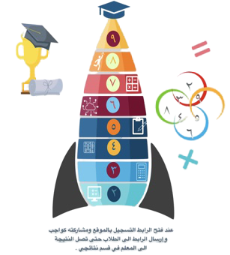
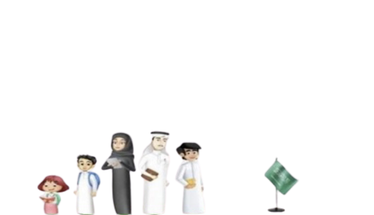
بسم الله الرحمن الرحيم
اليوم : الخميس
التاريخ :٢٠/ ٧/ ١٤٤٢هـ
المادة : لغتي الجميلة .
المكون / الفهم القرائي
معلمة المادة
تهاني الدعدي

Slide 2
النشيد الوطني السعودي
معلمة المادة
تهاني الدعدي

Slide 3
بسم الله الرحمن الرحيم
معلمة المادة
تهاني الدعدي

Slide 4
بسم الله الرحمن الرحيم
الحصة : الثالثة والرابعة
موضوع الدرس : وطار البلبل عالياً
معلمة المادة
تهاني الدعدي

Slide 5
بسم الله الرحمن الرحيم
اهداف نص الفهم القرائي
معلمة المادة
تهاني الدعدي

Slide 6
بسم الله الرحمن الرحيم
معلمة المادة
تهاني الدعدي

Slide 7
بسم الله الرحمن الرحيم
معلمة المادة
تهاني الدعدي

Slide 8
معلمة المادة
تهاني الدعدي

Slide 9
بسم الله الرحمن الرحيم
معلمة المادة
تهاني الدعدي

Slide 10
بسم الله الرحمن الرحيم
معلمة المادة
تهاني الدعدي

Slide 11
بسم الله الرحمن الرحيم
معلمة المادة
تهاني الدعدي

Slide 12
بسم الله الرحمن الرحيم
معلمة المادة
تهاني الدعدي

Slide 13
بسم الله الرحمن الرحيم
معلمة المادة
تهاني الدعدي

Slide 14
بسم الله الرحمن الرحيم
معلمة المادة
تهاني الدعدي

Slide 15
بسم الله الرحمن الرحيم
معلمة المادة
تهاني الدعدي

Slide 16
بسم الله الرحمن الرحيم
معلمة المادة
تهاني الدعدي

Slide 17
بسم الله الرحمن الرحيم
معلمة المادة
تهاني الدعدي

Slide 18
بسم الله الرحمن الرحيم
معلمة المادة
تهاني الدعدي

Slide 19
معلمة المادة
تهاني الدعدي

Slide 20
بسم الله الرحمن الرحيم
معلمة المادة
تهاني الدعدي

